Slide 1

GNN/GCN
Da-Young Lee
Division of AI Computer Science & Engineering
Kyonggi University

Slide 2
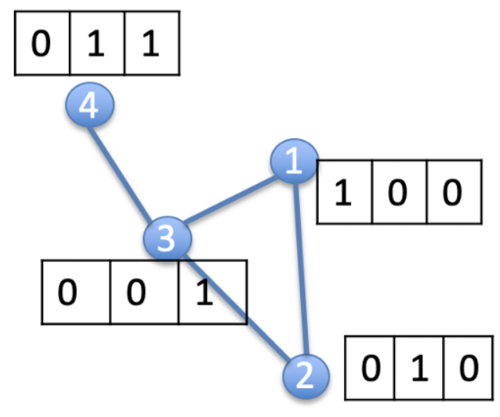
Graph
Node
Vertex
Edge
Feature
G(N(V), E)
Notes:
Node Embedding : 연결관계와 이웃들의 상태를 이용하여 각 점의 상태를 학습하고 마지막 상태를 통해 예측을 수행하는데 이 마지막 상태

Slide 3
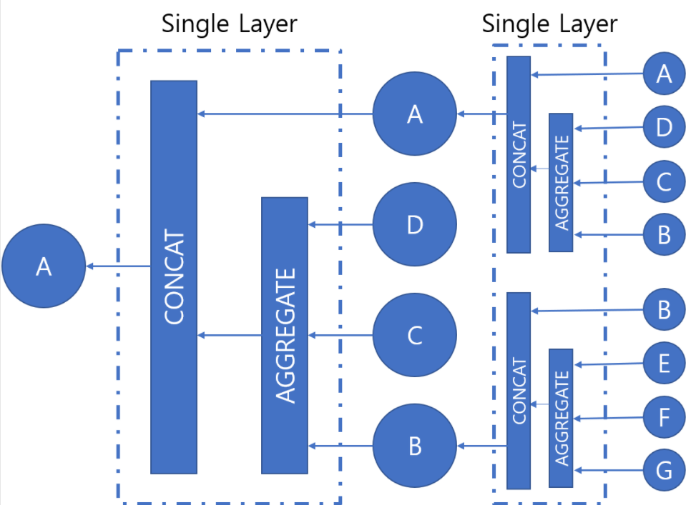
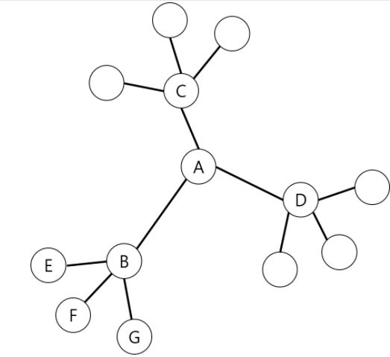
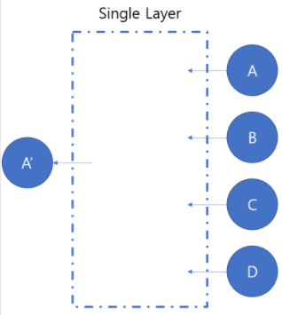
Neighborhoods Aggregation
Notes:
입력으로 그래프 구조와 각 노드별 feature 정보를 받습니다. 입력으로 받은 feature 정보와 그래프 내에서 나타나는 이웃 정보를 바탕으로 각 노드 별 vector embedding을 출력 결과로 얻어냅니다. GNN의 하나의 레이어에서 각 노드들은 그래프 상의 이웃들의 정보와 자기 자신의 정보를 이용해 embedding을 만듭니다. GNN에서는 인접한 노드들의 정보를 함께 사용하는 구조가 있다고 생각할 수 있습니다.

Slide 4
Node Embedding
f(
Node
) = z
Embedding Space
Edge
Feature
z1
Similarity
z2
Notes:
Node Embedding : 연결관계와 이웃들의 상태를 이용하여 각 점의 상태를 학습하고 마지막 상태를 통해 예측을 수행하는데 이 마지막 상태
점의 정보를 공유하고 업데이트를 하는데 어떻게 전달할 것인지에 대한 연구가 진행되고 있고, 이렇게 어떻게 전달해야 할 지에 관한 함수를 message-passing 함수라고 한다.

Slide 5
GNN 학습과정
Input 함수 그래프 준비, Aggregate, Concat 함수를 정의
Loss function 정의, optimizer 사용 결정
Loss가 0에 가까워지도록 Aggregate, Concat 함수 parameter 학습

Slide 6
GNN
1. Node Classification
semi-supervised learning (ex. 인용 네트워크)
2. Link Prediction
연관성 예측 (ex. 페이스북 친구 추천)
3. Graph Classification
그래프 전체를 여러가지 카테고리로 분류 (ex. 분자구조)

Slide 7
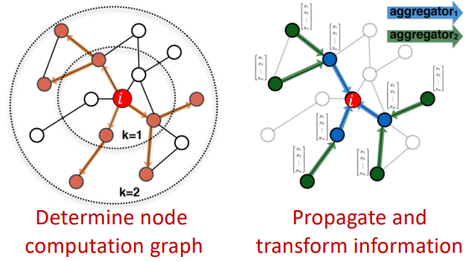
Graph Convolution Network
Node’s neighborhood defines a computation graph
Notes:
각 노드별로 계산 그래프를 생성해보자
정보 얻는것 : aggreagation
전파시키는것 : property

Slide 8
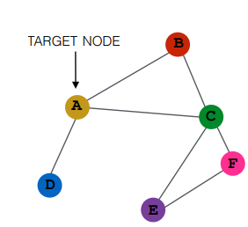
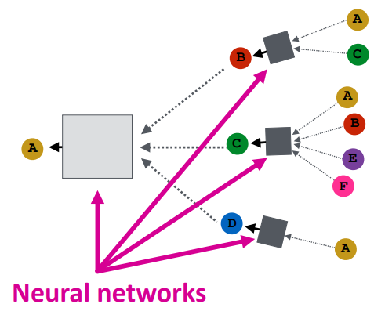
Graph Convolution Network

Slide 9
Graph Convolution Network

Slide 10
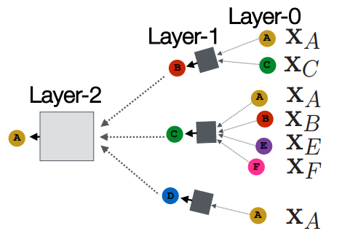
GCN 계산
Average messages from neighbor
Apply neural network
Notes:
노드별 벡터의 임베딩을 추출해서 모아서 검정색에 넣고 또 추출해서 넣는다

Slide 11
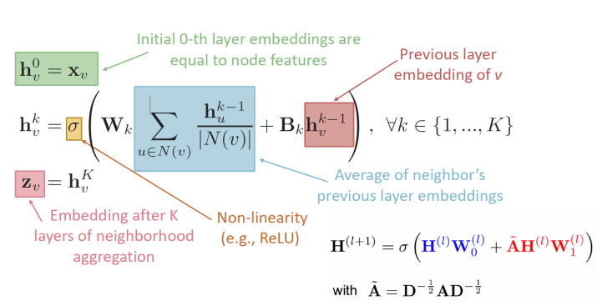
GCN 수식
Notes:
0번 레이어는 그냥 벡터 자체가 가지고 있는 값이 끝
V의 이웃에 있는 u의 벡터들에서 가지고 있는 정보들을 전부 모으고 degree로 나눠준다 그리고 웨이트를 곱하고 자기 자신에 대한 정보도 넣고 액티베이션 펑션을 취해준다.
최종적으로 원하는 홉만큼 반복한 후 도착하는게 파이널 임베딩이 된다.
파이널 임베딩은 원하는 홉 만큼에서 떨어져 있는 거리에서의 정보를 전부 합한 것

Slide 12
GCN
1 | 1 | 0 | 0 | 1
1 | 1 | 1 | 1 | 1
0 | 1 | 1 | 1 | 0
0 | 1 | 1 | 1 | 1
1 | 1 | 0 | 1 | 1
1 | 0
1 | 1
0 | 1
1 | 1
1 | 1
0 | 1 | 1 | 0
0 | 0 | 1 | 0
Weight
(filter 수)
Adj
Feature
Out channel
Hij
l에서 i번째 노드에
j번째 필터를 씌운 값
0 | 3 | 4 | 0
0 | 4 | 7 | 0
0 | 2 | 5 | 0
0 | 3 | 5 | 0
0 | 4 | 6 | 0
1 | 1 | 0 | 0 | 1
1 | 1 | 1 | 1 | 1
0 | 1 | 1 | 1 | 0
0 | 1 | 1 | 1 | 1
1 | 1 | 0 | 1 | 1
0 | 1 | 1 | 0
0 | 1 | 2 | 0
0 | 0 | 1 | 0
0 | 1 | 2 | 0
0 | 1 | 1 | 0
node
H
Adj
l
Notes:
Weight 는 각 레이어별로 존재
각 노드에 대한 새로운 임베딩이 나온것

Slide 13
GCN
Notes:
다른 것 처럼 넣고 돌리고 넣고 돌리고 가능

Slide 14
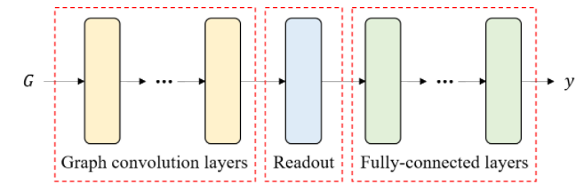
Graph Convolution Network
Notes:
Readout - graph convolution layer를 통해 생성된 latent feature matrix를 그래프 전체를 표현하는 하나의 벡터로 변환하는 함수이다. 일반적으로 readout은 전체 node의 latent feature vector를 평균내어 그래프 전체를 표현하는 하나의 벡터를 생성한다
GCN에서 가장 중요한 부분은 graph convolution layer이다

Slide 15
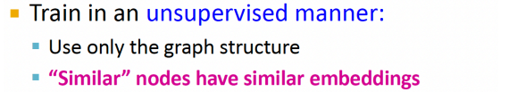
GCN(Supervised/Unsupervised)

Slide 16
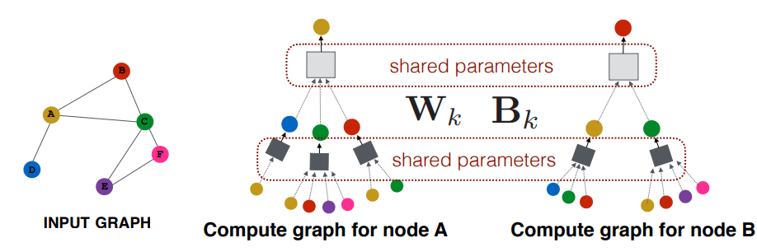
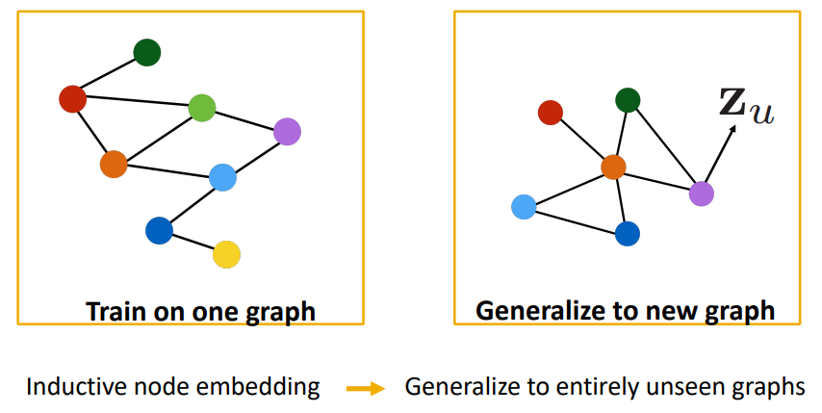
GCN 장점
Notes:
다른곳에 바로 적용 가능, 확장성

